Slide 1
ИНИЦИАТИВНЫЙ ПРОЕКТ «Устройство системы видеонаблюдения
на объекте массового водного
отдыха «Ангелок» на р. Оскол в г. Валуйки»
Инициатор проекта:
депутат Совета депутатов
Валуйского городского округа
Аверьянова Лилия Викторовна
г. Валуйки
Notes:
Титульный слайд

Slide 2
Основные данные инициатора проекта Инициатор проекта - Аверьянова Лилия Викторовна, телефон для связи 8 910 227 73 07 Тип общественной инфраструктуры, на который направлен проект – иное
Предварительный расчет необходимых расходов на реализацию инициативного проекта –
857 360 рублей
в том числе :
средства областного бюджета - 814 492 рублей
средства местного бюджета - 42 868 рублей
Планируемые сроки реализации проекта – 01.04.2022 - 01.09.2022
Трудовое участие заинтересованных в реализации проекта лиц –
наведение санитарно-экологическогопорядка в месте обустройства ЛЭП
Часть территории Валуйского городского округа, на которой планируется реализовать инициативный проект - населенный пункт город Валуйки.
Обоснование предложений по решению указанной проблемы –
создание условий для развития у населения культуры ответственного отношения к правилам эксплуатации водных объектов, обеспечения комфорта и комплексной безопасности отдыхающих на водном объекте «Ангелок» на р. Оскол в г. Валуйки

Slide 3
Ситуация «Как есть»
В рамках реализации программы «Формирование современной городской среды на территории Валуйского городского округа» в 2022 году будут проведены работы по благоустройству места массового водного отдыха «Ангелок» на р. Оскол в г. Валуйки

Slide 4
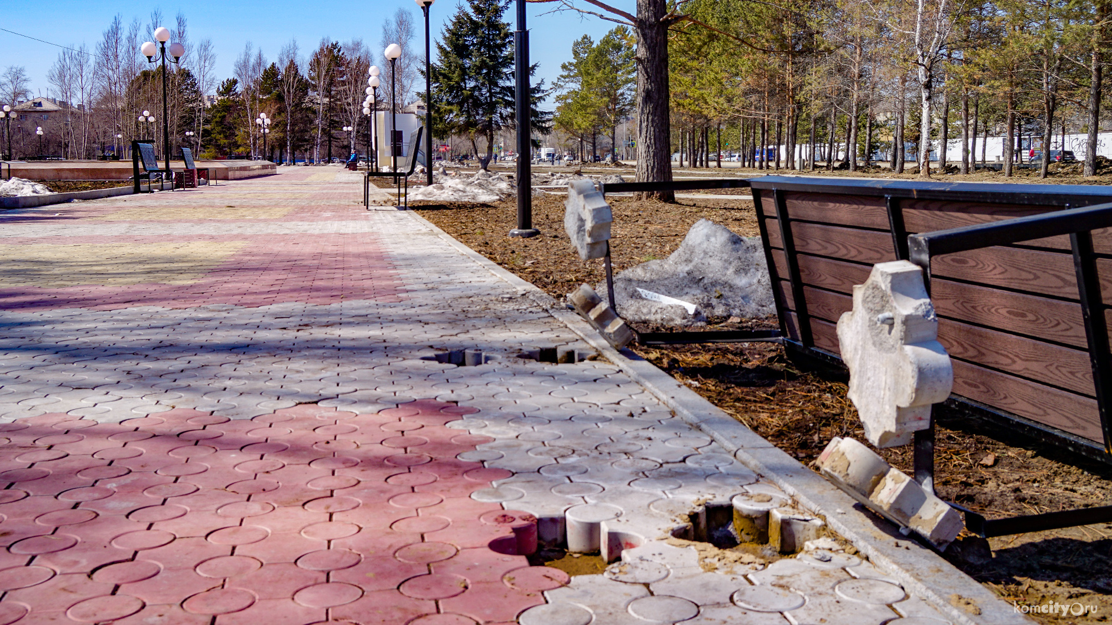
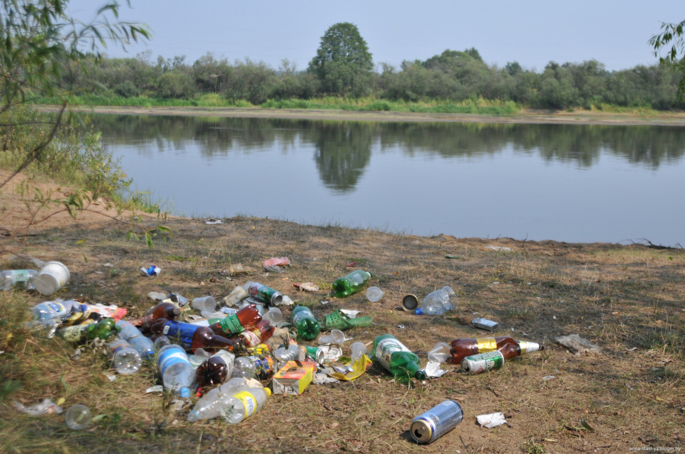
Ситуация «Как есть»
На территории г. Валуйки достаточна напряженная ситуация, связанная с вандализмом и соблюдением санитарно-эколгических норм и правил на территории общественных пространств. Актуален вопрос сохранности будущих объектов благоустройства на объекте массового водного отдыха «Ангелок»

Slide 5
Ситуация «Как будет»
Устройство уличной системы видеонаблюдения на объекте массового водного одтыха «Ангелок» позволит обеспечить сохранность новых элементов благоустройства, предотвратить возможные случаи вандализма, обеспечит соблюдение норм правил и поведения в месте массового отдыха населения

Slide 6
СПАСИБО ЗА ВНИМАНИЕ!

